Slide 1
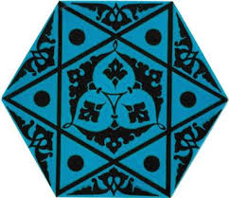
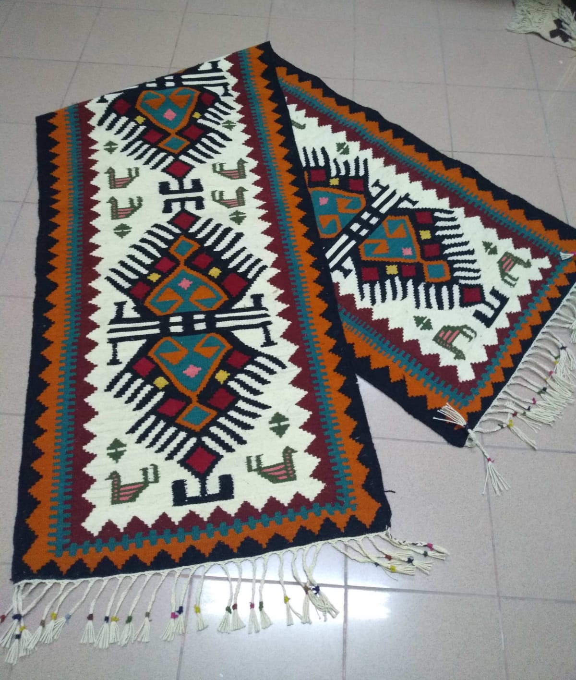
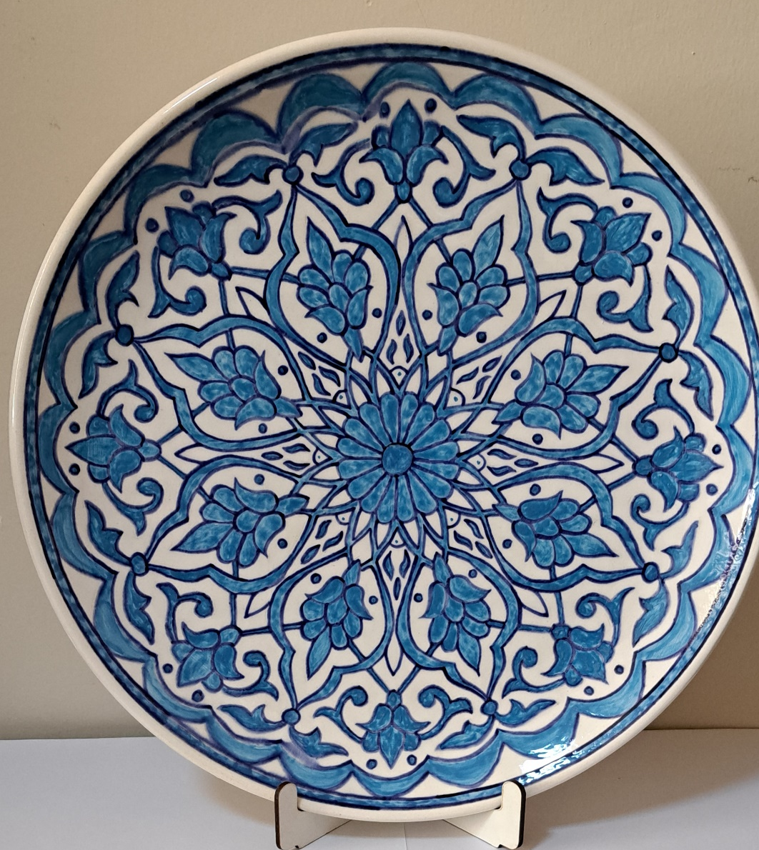
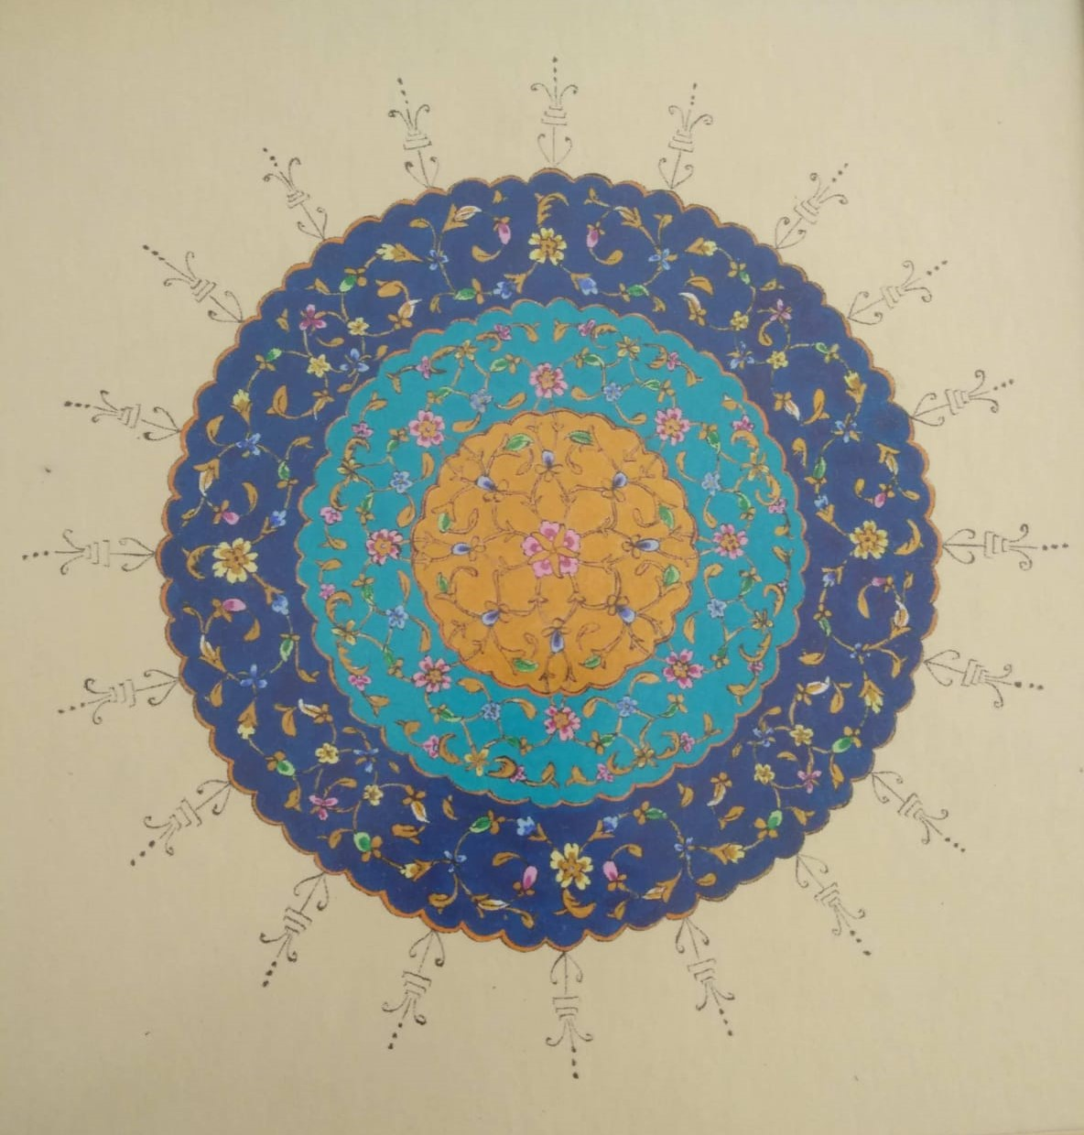
IĞDIR ÜNİVERSİTESİ
TBMYO
EL SANATLARI BÖLÜMÜ
PROGRAMLAR
GELENEKSEL EL SANATLARI
SERAMİK VE CAM TASARIMI

Slide 2
GELENEKSEL EL SANATLARI
El sanatları Bölümü altında faaliyet gösteren Geleneksel El Sanatları Programı öğrencilerimize bu dalda gelişen yeni teknolojilerle birlikte uygun metot ve teknikleri öğretmeyi, sezgi gücü ve empati kazandırmayı hedeflemektedir.
Iğdır Üniversitesi Teknik Bilimler MYO bünyesinde, Geleneksel Türk El Sanatları Programı mezunları; halı ve kilim dokumacılığı, ebru, kumaş tasarımı, çinicilik, seramik-çömlek yapımcılığı, işlemecilik, tezhip ve minyatür tasarımları, deri işçiliği, çini tasarımı ve üretimi, dekoratif süs eşyası yapımı, vitray, keçe yapımcılığı, vb. el sanatlarımızın pek çok alanında derslerin eğitimini alacaklardır. Böylelikle Geleneksel El Sanatları Programını bitirenlere “El Sanatları Teknikeri” unvanı verilir. El sanatları teknikeri dekoratif ürünler, deri işleme, kitap sanatları, süsleme sanatları, çini ve vitray, el örgüleri, kirkitli dokuma gibi alanlarda örneği az bulunur kültür zenginliklerimizi modern yöntemlerle geliştirerek ülke ekonomisine ve kültürüne katkı getirici çalışmaları yürütürler.

Slide 3
Geleneksel El Sanatları bölümünden mezun olacak öğrenciler için çalışma alanları;
Özel Şirket Atölyeleri, Kültür ve Turizm Bakanlığı, Sanat Danışmanlık Şirketleri, Kendi Atölyeleri, Üniversiteler, Eğitmen, sanat danışmanı, serbest çalışan sanatçı, akademisyen gibi unvanlara sahip olabilirler. İstenilen gerekli belgeleri karşılamaları takdirde üniversitelerde eğitmenlik yapabilirler.
Geleneksel El Sanatları öğrencileri DGS ile;
• Tezhip, Geleneksel Türk Sanatları, El Sanatları, Halı Kilim ve Eski Kumaş Desenleri, Halı Kilim ve Eski Türk Kumaşları,
Mezun olduktan sonra geçiş yapabileceği bölümlerdir.
Üniversitemizin, Geleneksel El Sanatları Programı Taban Puanları TYT, 194,11260 dır.

Slide 4
SERAMİK VE CAM TASARIMI
El sanatları Bölümü altında faaliyet gösteren Seramik ve Cam Tasarımı Programı öğrencilerimize bu dalda gelişen yeni teknolojilerle birlikte uygun metot ve teknikleri öğretmeyi, sezgi gücü ve empati kazandırmayı hedeflemektedir.
Sanat ve Tasarım alanı, toplumsal yaşamın temelini oluşturan kültür ve tarihsel sürecin bir ürünüdür. Seramik, cam ve çinicilik de bu alanın içindedir. Dekoratif ya da işlevsel olarak kullanılan çini-seramikler ve cam geleneksel sanatlarımız arasında önemli bir yere sahiptir. Günümüzde insanlar yaşadıkları mekânlarda estetik, fonksiyonellik ve teknolojiyi bir arada kullanarak kendi kültür ve geleneklerine ait özgün tasarımları geliştirmekte ve kullanmaktadır. Değişen tüketici ihtiyaç ve gereksinimleri; seramik, cam ve çinicilik alanlarında faaliyet gösteren sektörde yer edinmek isteyen işletmelerin üretim sistemlerinde “alternatif sanat ve tasarım” ürünlerinin üretimini artırmayı gerekli kılmaktadır.
Bu bölümden mezun olan Seramik, Cam ve Çini Teknikeri unvanı alırlar. Program mezunlarının istihdam alanları; seramik-cam-çini fabrikaları, seramik-cam-çini atölyeleridir. Mezunlar kamu ve özel sektörde istihdam edilebildikleri gibi kendi iş yerlerini de açabilirler.
Üniversitemizin, Seramik Ve Cam Tasarımı Programı Taban Puanları TYT, 199,26892 dir.

